Slide 1
Capstone Design Project 2
비콘 기반의
식당 광고 시스템
IT대학교 컴퓨터학부
Team 7

Slide 2



목 차
1
주제 선정 배경
2
프로젝트 소개
3
팀 소개

Slide 3
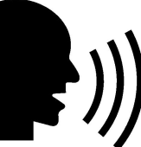




주제 선정 배경
식당
SNS
입 소문
손님
Application
Blog
Notes:
오늘날 식당 광고는 다양한 형태로 이뤄진다.
기본적으로 사람들 간의 입 소문에서부터 시작해서 SNS를 통한 정보 공유, 파워 블로거의 후기 참고, 전용 애플리케이션을 통한 정보 검색 등이 대표적이다.
정보 획득 경로는 이렇듯 다양해지고, 고객이 얻을 수 있는 정보는 무한에 가까워졌다.
그러나 정작 고객들의 입장에서, 만족할 만한 맛 집을 찾는 일은 더욱 요원해졌다.
왜 그럴까?
그 이유는, 단순히 정보의 양만 많아지고 질이 떨어졌기 때문이다.
SNS를 이용하는 사람들은 때로 실제와 다르게 거짓 후기를 공유하기도 하고,
파워 블로거들은 돈을 받고 광고성의 후기를 남기면서 신뢰하기 어려워졌다.
맛 집 찾기 애플리케이션도 마찬가지다. 알바들이 써 놓은 칭찬일색의 거짓 후기가 난무한다.
그래서 맛 집이라는 곳에 찾아가도, 실제로 그 곳이 맛 집일 경우는 흔치 않다.
이러한 광고 환경 때문에 직접 보고 들은 것이 아니면 불신하는 고객들이 생겨나기 시작했다.
그래도 분별력 있는 고객들은 이러한 정보의 홍수 속에서도 좋은 맛 집을 잘 찾아낸다.
그러나 그것도 어디까지나 사전에 식당 정보를 조사하는 사람들에 한해서다.
만약 당장 배가 고프고 다리가 아픈데, 눈 앞의 식당이 괜찮은 곳인지 알고 싶다면 어떨까?
침착하게 가짜 정보를 구별해가며 맛 집을 검색할 수 있을까? 힘들다.

Slide 4
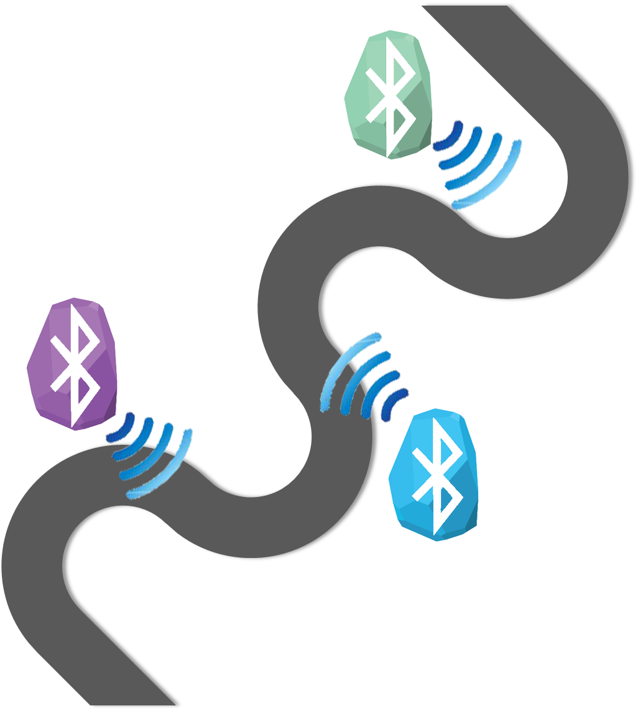
프로젝트 소개
식당 C
식당 A
식당 B
Notes:
이럴 때 필요한 것이 바로 비콘을 통한 광고 시스템이다.
비콘은 단 방향 근거리 무선 통신 도구로, 입력된 정보를 지속적으로 송신한다.
이 프로젝트에서 비콘은 각각의 식당에 하나씩 설치되는데,
각 비콘에는 식당의 고유한 ID 정보가 저장되어있으며, ID는 서버에서 필요한 식당 정보를 추출하는 열쇠로 사용된다.

Slide 5
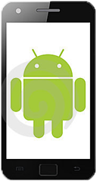




프로젝트 소개
Notes:
손님이 애플리케이션을 켜고 식당 옆을 지나가면, 식당에 설치된 비콘에서 나오는 신호를 수신한다.
이때 애플리케이션에서는 데이터를 파싱하여 서버로 전송하고, 서버에서는 수신한 ID에 해당하는 정보를 DB에서 조회하여 애플리케이션으로 전송한다.
그러면 최종적으로 애플리케이션 화면에는 바로 옆에 있는 식당에 대한 정보가 출력되는 것이다.

Slide 6


프로젝트 소개
고객
주인
직접 확인 가능
광고 비용 절감
신속성
간편한 업데이트
할인 혜택
고객과 소통
Notes:
앞서 말한 것처럼 식당 가에 비컨 망이 구축되면, 고객과 식당 주인 모두에게 긍정적인 효과가 기대됩니다.
먼저 고객의 입장에서 보면,
이 프로젝트의 경우 애플리케이션에서 제공하는 정보와 현재 자신이 눈으로 보고 있는 정보가 일치하는지 서로 비교할 수 있다.
식당 안에 손님은 얼마나 있는지, 위생 상태는 좋아 보이는지, 주차하기에는 괜찮은지 등등 광고만으로는 파악할 수 없는 정보 또한 확인이 가능하다.
또, 정보 획득이 신속해서 식당 이름을 타이핑할 필요 없이 애플리케이션 실행만으로 즉석에서 비콘과 통신을 한다.
현장에서만 얻을 수 있는 특별한 혜택을 제공받을 수도 있다.
식당 주인의 입장에서도, 여러 가지 장점들이 있다.
우선 광고 비용이 상당히 절감된다. 각각의 식당 주인들은 5만원 남짓한 비콘 설치 비용만 부담하면, 부가적인 수수료 없이 이러한 광고 시스템을 마음껏 활용할 수 있다.
TV나 인터넷 광고 비용을 생각하면 공짜나 다름없다.
다음으로 광고 내용 갱신이 쉽고 간편하다. 간단한 애플리케이션 조작만으로 시간에 구애 받지 않고 정보를 수정할 수 있다.
내용이 바뀔 때마다 광고 포스터를 새로 찍어내야 하는 번거로움이 이 프로젝트에는 없다.
마지막 장점은 고객과 소통이 가능하다는 점이다.
단순히 다른 애플리케이션과 같이 후기란에서 댓글을 통한 소통을 말하는 것이 아니라,
실시간으로 고객과 가게 주인 사이에 의사를 교환할 수 있다. 이 부분에 대해서는 추후에 기술적으로 더 논의가 있을 예정이다.

Slide 7
프로젝트 소개
2017. 3
2017. 4
2017. 5
 |  |  |  |  | `
CONTENTS | 3주차 | 4주차 | 1주차 | 2주차 | 3주차 | 4주차 | 1주차 | 2주차 | 3주차 | 4주차
Requirements Analysis
UI Design
DB Construction
System Interworking
Test & Modification
Etc. |  |  |  |  | 논문 발표 |  |  |  | 특허 출원

Slide 8
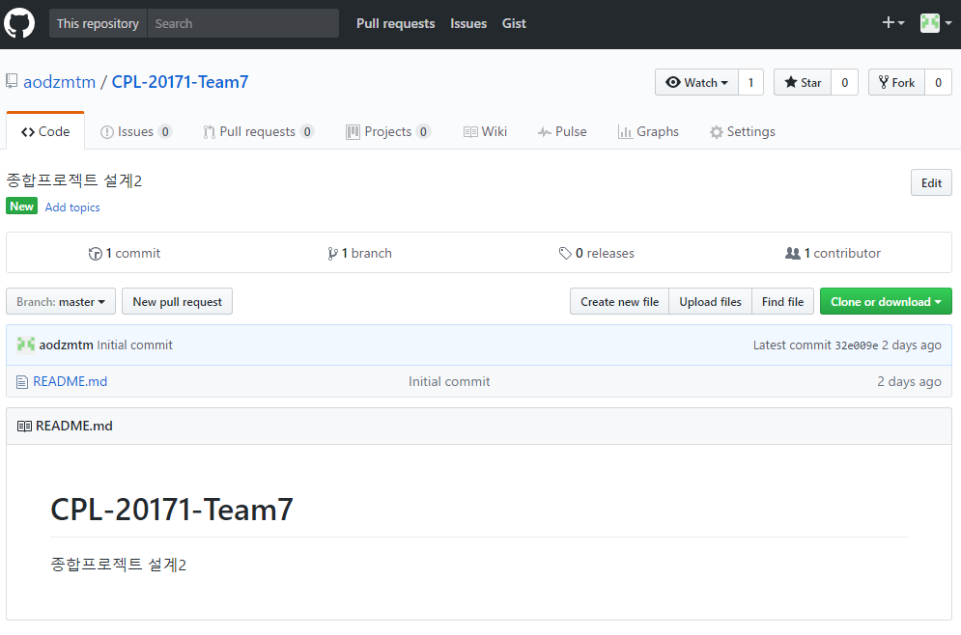
프로젝트 소개

Slide 9
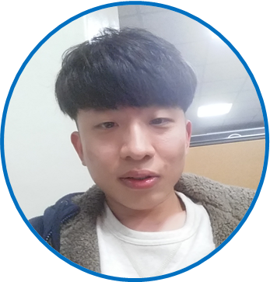
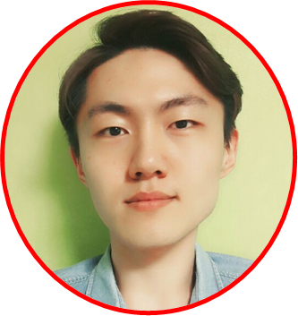
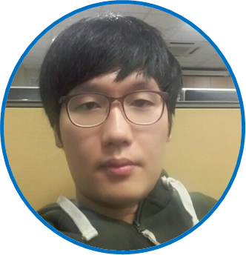
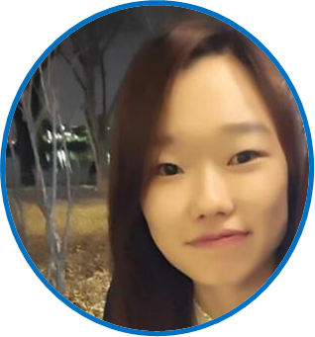
팀 소개
프로젝트 총괄
보고서 및 논문 작성
재료 및 예산 관리
시스템 연동 테스트
안창준
송명근
TEAM
7
발표자료 작성 및 발표
모바일 애플리케이션 개발
김혜경
허 동
개발 총괄
DB 구축

Slide 10
Q & A

